Slide 1
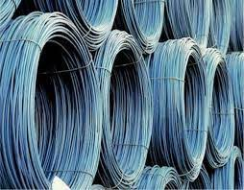
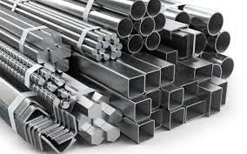
BÀI 20. HỢP KIM SẮT

Slide 2
KIỂM TRA BÀI CŨ
Tác dụng với phi kim:
Câu hỏi: Nêu tính chất hoá học của sắt? Viết PTHH minh hoạ cho mỗi tính chất?
3Fe + Fe₃O₄
2O₂
-Tác dụng với dung dịch axit :
Fe + 2HCl → FeCl₂ + H₂
Tác dụng với dung dịch muối :
Fe + CuSO₄ → FeSO₄ + Cu
Câu hỏi : Từ sắt và các hoá chất cần thiết, hãy viết các phương trình hoá học để thu được các oxit riêng biệt : Fe₂O₃; Fe₃O₄ và ghi rõ điều kiện phản ứng (nếu có) ?
3Fe + 2O₂ Fe₃O₄
Cl₂
NaOH
t⁰
Fe FeCl₃ Fe(OH)₃ Fe₂O₃

Slide 3
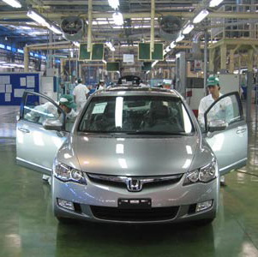
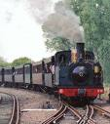
Bài 20: HỢP KIM SẮT: GANG, THÉP

Slide 4

HỢP KIM SẮT: GANG, THÉP
I. HỢP KIM CỦA SẮT:
Hợp kim là chất rắn thu được sau khi làm nguội hỗn hợp nóng chảy của nhiều kim loại khác nhau hoặc của kim loại và phi kim .
Hợp kim là gì? Hợp kim của sắt có nhiều ứng dụng nhất là những loại hợp kim nào?

Slide 5
HỢP KIM SẮT: GANG, THÉP
I. HỢP KIM CỦA SẮT:
1. Gang là gì?
Gang là hợp kim của sắt với cacbon và một số nguyên tố khác (Mn, S, Si,…). Trong đó hàm lượng Cacbon chiếm từ 2-5% .
Gang có đặc điểm gì?
Gang là gì?
2-5%
*Đặc điểm:
Gang cứng và giòn.
Quan sát ảnh một số ứng dụng của gang?

Slide 6
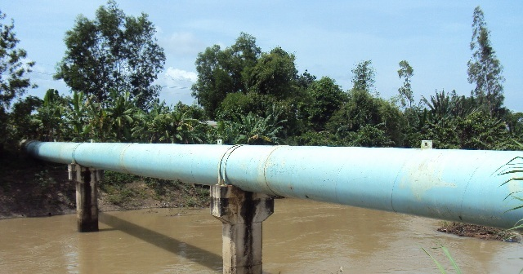
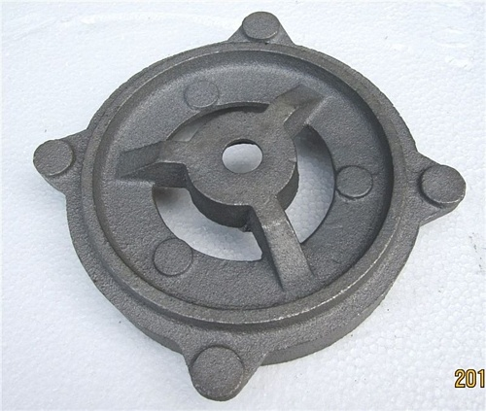
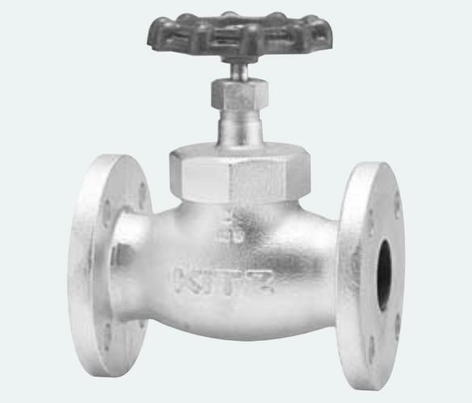
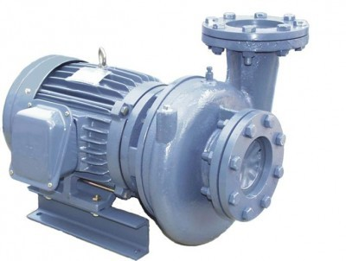
ỨNG DỤNG CỦA GANG
Đường ống nước
Chi tiết máy
Van nước
Vỏ máy bơm

Slide 7
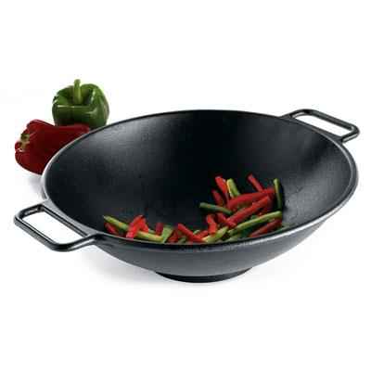
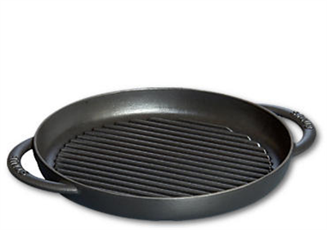
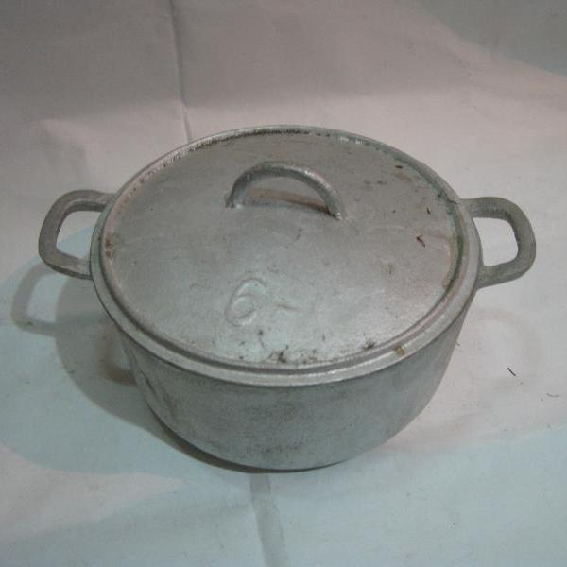
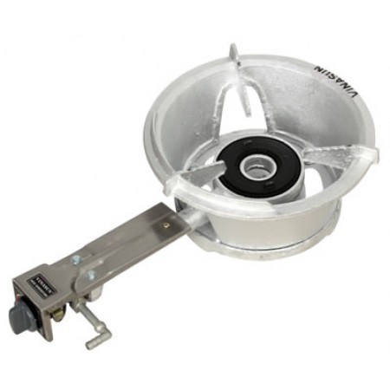
ỨNG DỤNG CỦA GANG
Chảo gang
Nồi gang
Bếp gas công ngiệp

Slide 8
HỢP KIM SẮT: GANG, THÉP
I. HỢP KIM CỦA SẮT:
1. Gang là gì?
Gang là hợp kim của sắt với cacbon và một số nguyên tố khác (Mn, S, Si,…). Trong đó hàm lượng Cacbon chiếm từ 2-5% .
*Đặc điểm:
Gang cứng và giòn.
* Ứng dụng:
Dùng để luyện thép, đúc các chi tiết máy …
Nêu các ứng dụng của gang?

Slide 9
HỢP KIM SẮT: GANG, THÉP
I. HỢP KIM CỦA SẮT:
1. Gang là gì?
2. Thép là gì?
Thép có đặc điểm gì?
Thép là hợp kim của sắt với cacbon và một số nguyên tố khác (Mn, S, Si,…). Trong đó hàm lượng Cacbon chiếm dưới 2% .
Thép là gì?
< 2%
*Đặc điểm:
Thép cứng, đàn hồi, ít bị ăn mòn, …

Slide 10
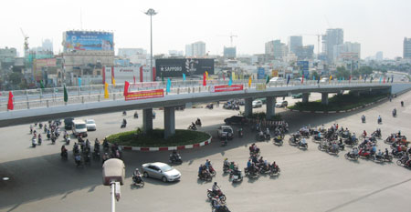
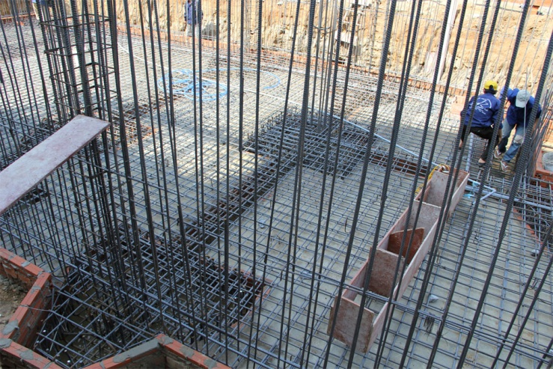
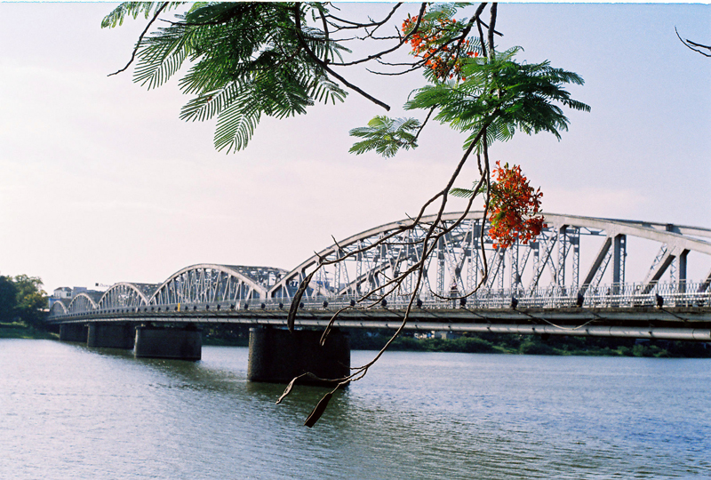

ỨNG DỤNG CỦA THÉP
Cầu vượt
Nhà ở
Cầu Tràng Tiền
Tháp Eiffel

Slide 11
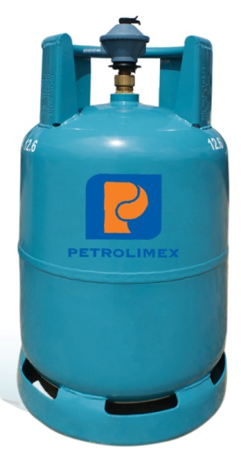
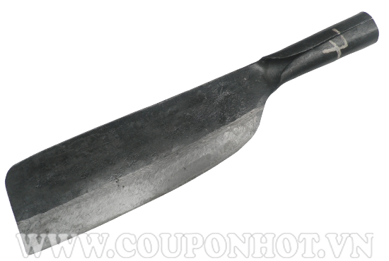
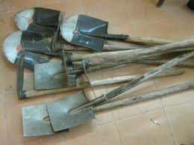

ỨNG DỤNG CỦA THÉP
Dao
Bình gas
Cổng
Dụng cụ lao động

Slide 12
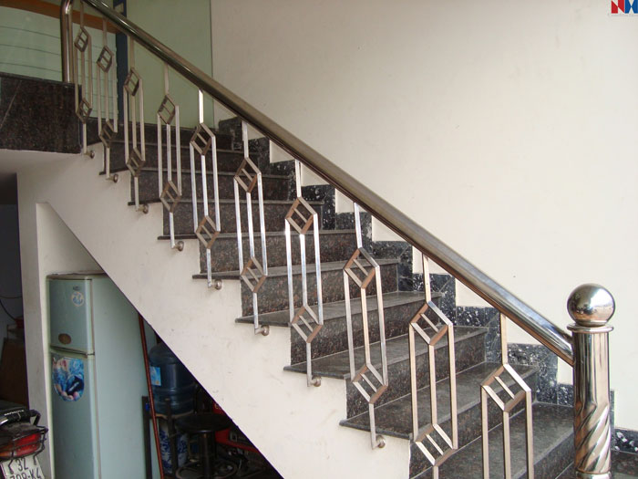


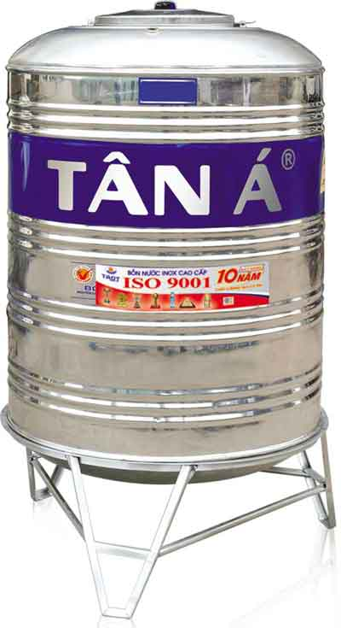
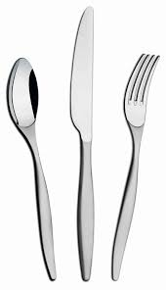
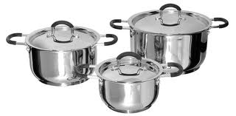
ỨNG DỤNG CỦA THÉP - INOX

Slide 13
HỢP KIM SẮT: GANG, THÉP
I. HỢP KIM CỦA SẮT:
1. Gang là gì?
2. Thép là gì?
Thép là hợp kim của sắt với cacbon và một số nguyên tố khác (Mn, S, Si,…). Trong đó hàm lượng Cacbon chiếm dưới 2% .
* Đặc điểm:
Thép cứng, đàn hồi, ít bị ăn mòn, …
* Ứng dụng:
Thép có ứng dụng gì?
- Dùng để chế tạo các chi tiết máy, vật dụng, dụng cụ lao động,…
- Dùng làm vật liệu xây dựng, chế tạo phương tiện giao thông, vận tải,…

Slide 14
Thành phần của gang
Thành phần của thép
Khác nhau
2-5%
< 2%
Giống nhau
Cho biết điểm giống và khác nhau giữa gang và thép?

Slide 15
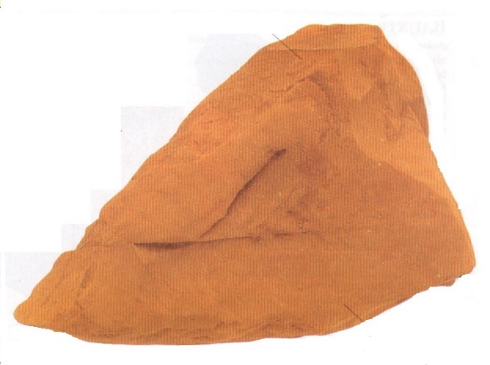
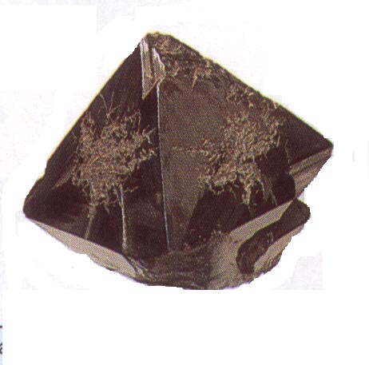
HỢP KIM SẮT: GANG, THÉP
I. HỢP KIM CỦA SẮT:
II. SẢN XUẤT GANG THÉP:
1. Sản xuất gang như thế nào?
a. Nguyên liệu sản xuất gang:
- Quặng sắt: Hematit (chứa Fe₂O₃), manhetit (chứa Fe₃O₄) .
Cho biết nguyên liệu để sản xuất gang?
Quặng hematit nâu
- Than cốc, không khí giàu khí ôxi, phụ gia (CaCO₃,…) .
b. Nguyên tắc sản xuất gang:
Cho biết nguyên tắc để sản xuất gang?
Dùng Cacbon oxit khử oxit sắt ở nhiệt độ cao.
Quặng manhetit

Slide 16
HỢP KIM SẮT: GANG, THÉP
I. HỢP KIM CỦA SẮT:
II. SẢN XUẤT GANG THÉP:
1. Sản xuất gang như thế nào?
a. Nguyên liệu sản xuất gang:
- Quặng sắt: Hematit (chứa Fe₂O₃), manhetit (chứa Fe₃O₄) .
- Than cốc, không khí giàu khí ôxi, phụ gia (CaCO₃,…) .
b. Nguyên tắc sản xuất gang:
Dùng Cacbon oxit khử oxit sắt ở nhiệt độ cao.
c. Quá trình sản xuất gang trong lò cao:
* Các phản ứng chính xảy ra trong quá trình sản xuất gang:
C + O₂ CO₂ + Q
CO₂ + C 2CO
và
2C + O₂ 2CO
Fe₂O₃ + 3CO 2Fe + 3CO₂
CaO + SiO₂ CaSiO₃

Slide 17
HỢP KIM SẮT: GANG, THÉP
I. HỢP KIM CỦA SẮT:
II. SẢN XUẤT GANG THÉP:
1. Sản xuất gang như thế nào?
2. Sản xuất thép như thế nào?
a. Nguyên liệu sản xuất thép:
Cho biết nguyên liệu để sản xuất thép?
Gang, sắt phế liệu và khí ôxi.
b. Nguyên tắc sản xuất thép:
Oxi hoá một số kim loại, phi kim để loại khỏi gang phần lớn các nguyên tố cacbon, silic, mangan, …
Hãy cho biết nguyên tắc để sản xuất thép?
c. Quá trình sản xuất thép:
* Các phản ứng chính xảy ra trong quá trình sản xuất thép:
C + O₂ CO₂
2FeO + Si 2Fe + SiO₂

Slide 18
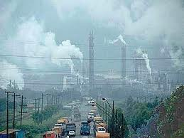
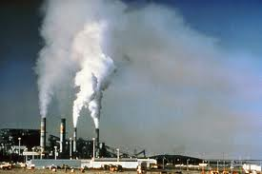
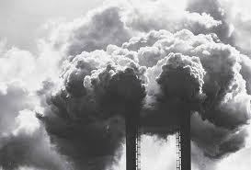
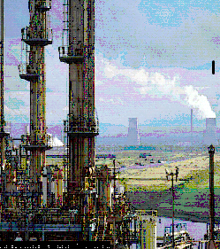

Slide 19
LUYỆN TẬP
Trả lời :
*Ảnh hưởng
- Gây ô nhiễm môi trường, độc hại cho con người và động thực vật .
Bài 4 trang 63: Những khí thải (CO₂, SO₂, …) trong quá trình sản xuất gang thép ảnh hưởng như thế nào đến môi trường xung quanh Dẫn ra một số phản ứng để giải thích . Thử nêu biện pháp để chống ô nhiễm môi trường ở khu dân cư gần cơ sở sản xuất gang thép?
Làm nồng độ axit trong nước mưa cao hơn mức bình thường .
SO₂ + H₂O → H₂SO₃
CO₂ + H₂O → H₂CO₃
*Biện pháp :
- Xây dựng hệ thống xử lý khí thải trước khi đưa khí thải ra môi trường ngoài.
- Trồng cây xanh xung quanh các nhà máy.

Slide 20
Câu 1: Câu nào đúng khi nói về gang? A. Là hợp kim của Fe, C (6-10%) và một ít S, Mn,P, Si. B. Là hợp kim của Fe , C (2-5%) và một ít S, Mn,P, Si. C.Là hợp kim của Fe, C (0,01-2%) và một ít S, Mn,P, Si. D.Là hợp kim của Fe, C < 2% và một ít S, Mn,P, Si. Câu2: Câu nào đúng khi nói về thép ? A. Là hợp kim của Fe, C (6-10%) và một ít S, Mn,P,Si... B. Là hợp kim của Fe, C (1-2%) và một ít S, Mn,P,Si... C. Là hợp kim của Fe ,C (< 2%) và một ít S, Mn,P,Si... D. Là hợp kim của Fe, C (> 2%) và một ít S, Mn,P,Si…
LUYỆN TẬP

Slide 21
Câu 1: Nguyên tắc sản xuất gang là ? A. Nhiệt phân FeCO₃ ở nhiệt độ cao. B. Dùng Al khử oxit sắt ở nhiệt độ cao trong lò cao. C. .Dùng CO khử oxit sắt ở nhiệt độ cao trong lò cao. D. Dùng H₂ khử oxit sắt ở nhiệt độ cao trong lò cao. Câu2: Nguyên tắc sản xuất thép là: A.Nhiệt phân FeCO₃ ở nhiệt độ cao. B. Dùng nhôm khử oxit sắt ở nhiệt độ cao trong lò cao. C. Oxi hóa một số kim loại , phi kim để loại ra khỏi gang các nguyên tố C, Mn, Si .... D. Dùng CO khử oxit sắt ở nhiệt độ cao trong lò Bet-xơ-me
LUYỆN TẬP

Slide 22
LUYỆN TẬP
Bài 5 trang 63 : Hãy lập các phương trình hoá học theo sơ đồ sau :
t⁰
a. FeO + Mn ---> Fe + MnO
a. FeO + Mn → Fe + MnO
Xảy ra trong quá trình luyện thép
t⁰
b. Fe₂O₃ + 3CO → 2Fe + 3CO₂
b. Fe₂O₃ + CO ---> Fe + CO₂
Xảy ra trong quá trình luyện gang
t⁰
c. FeO + Si ---> Fe + SiO₂
c. 2FeO + Si → 2Fe + SiO₂
t⁰
Xảy ra trong quá trình luyện thép
d. FeO + C ---> Fe + CO
d. FeO + C → Fe + CO
Chất oxi hoá : FeO, Fe₂O_{3 .}
Chất khử : C, Si, CO, Mn .
Cho biết phản ứng nào xảy ra trong quá trình luyện gang, phản ứng nào xảy ra trong quá trình luyện thép, chất nào là chất oxi hoá, chất nào là chất khử?

Slide 23

HƯỚNG DẪN TỰ HỌC Ở NHÀ
- Học bài, làm các BT 6 trang 63 SGK.
- Xem bài mới: Sự ăn mòn kim loại …
+ Thế nào là sự ăn mòn kim loại?
+ Nguyên nhân sự ăn mòn kim loại và cách chống ăn mòn?

